Slide 1

Jeux vidéo

Slide 2
01
Réflextion
CONTENTS
02
Analyse statistiques
03
les enjeux éconoque
04
KPI

Slide 3

préliminaire
01
Présentation de rapport

Slide 4

Analyse statistique
02
Report Presentation

Slide 5
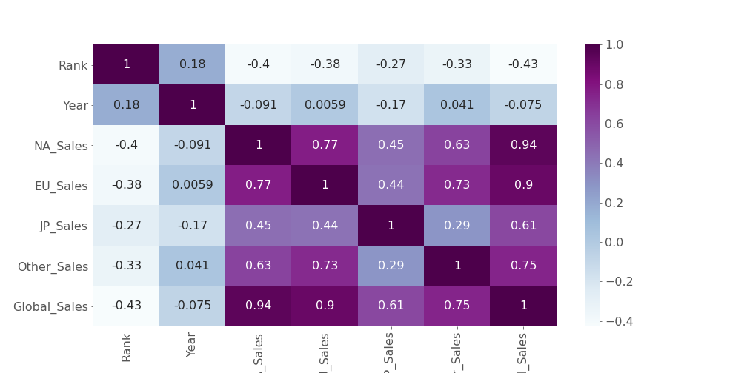
La corrélation entre veriables

Slide 6
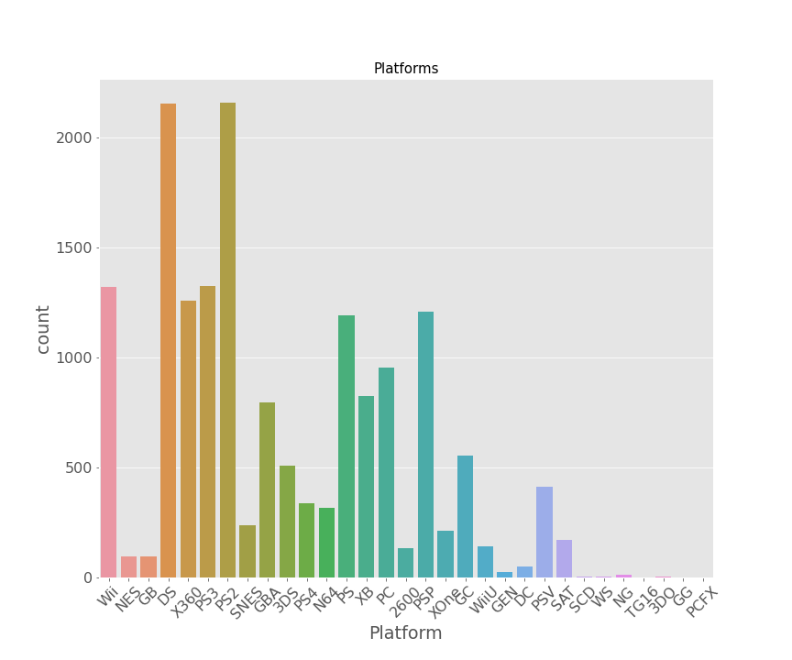
Les ventes par plateforme

Slide 7
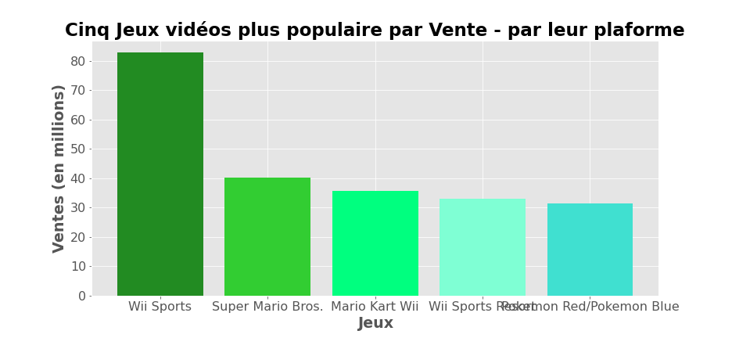

Slide 8
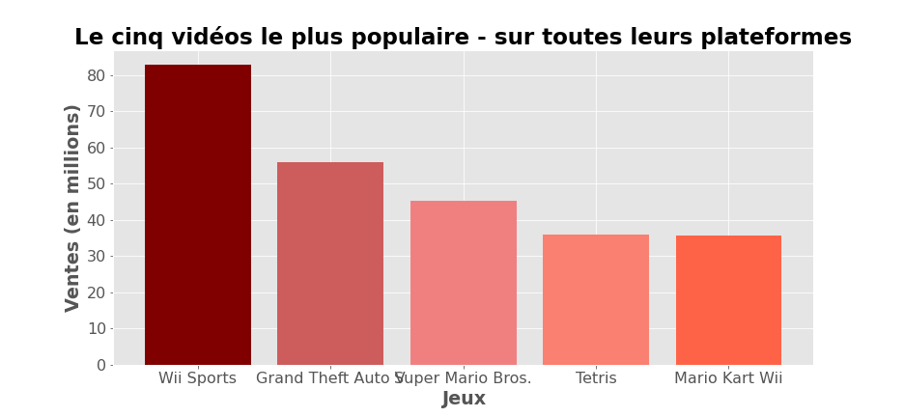

Slide 9
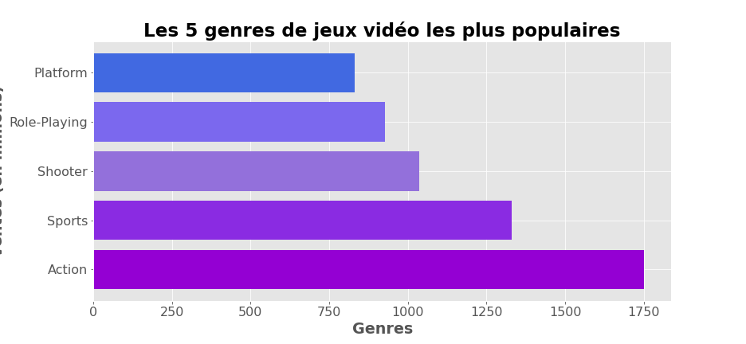

Slide 10
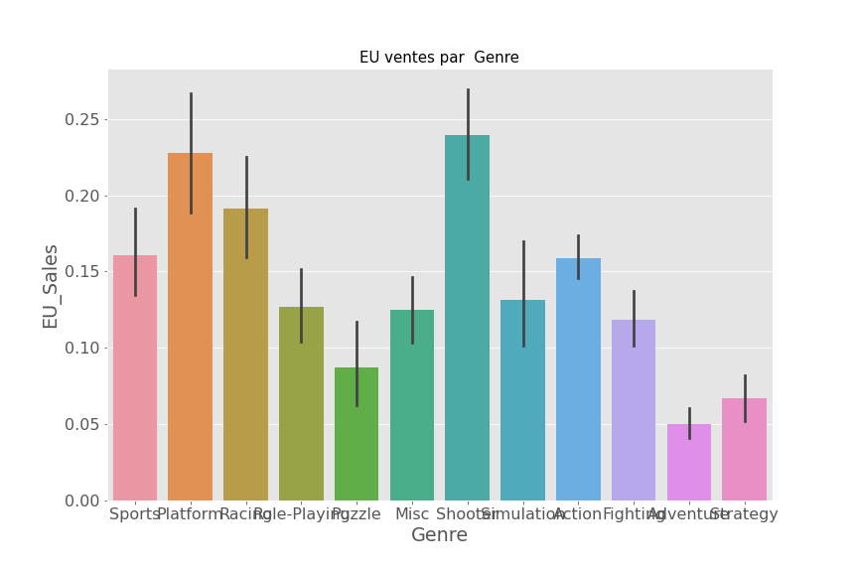
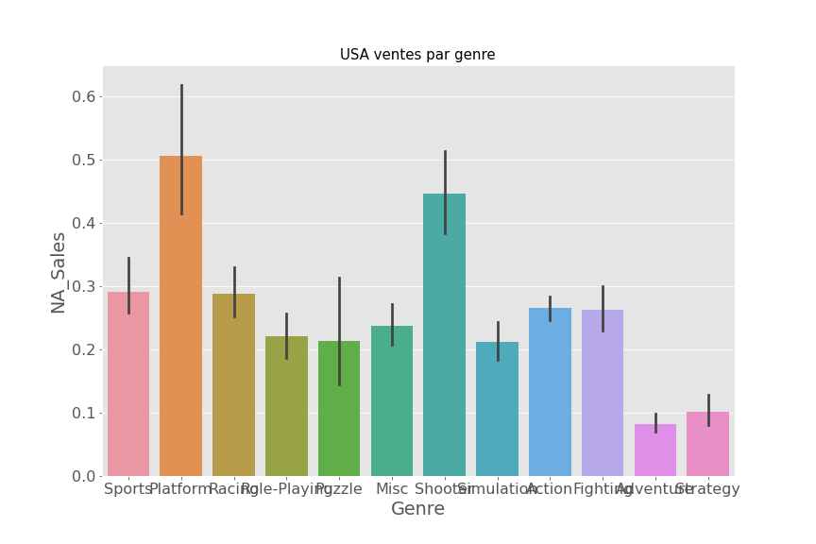
Vente par genre

Slide 11
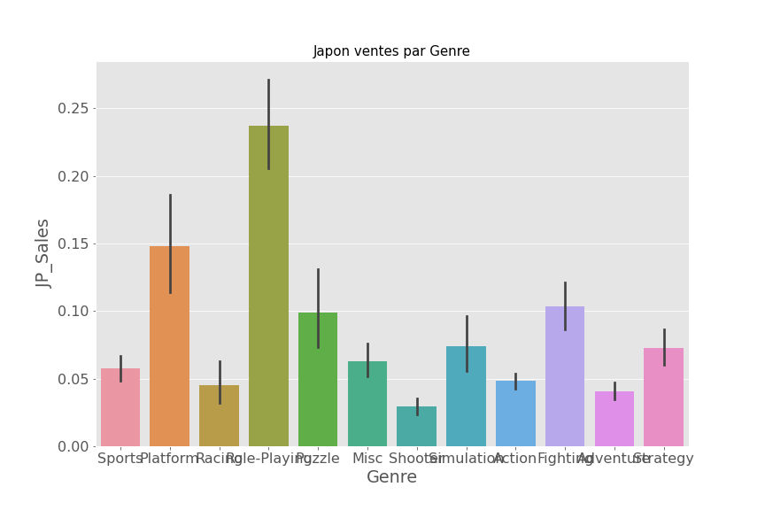
Ventes par genre au Japon

Slide 12
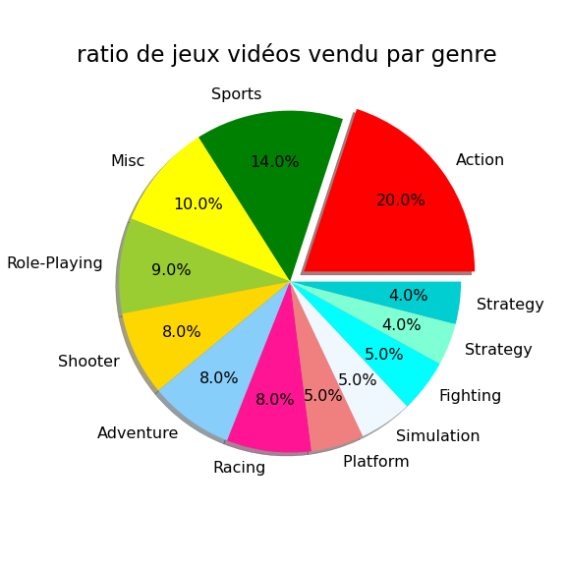

Slide 13
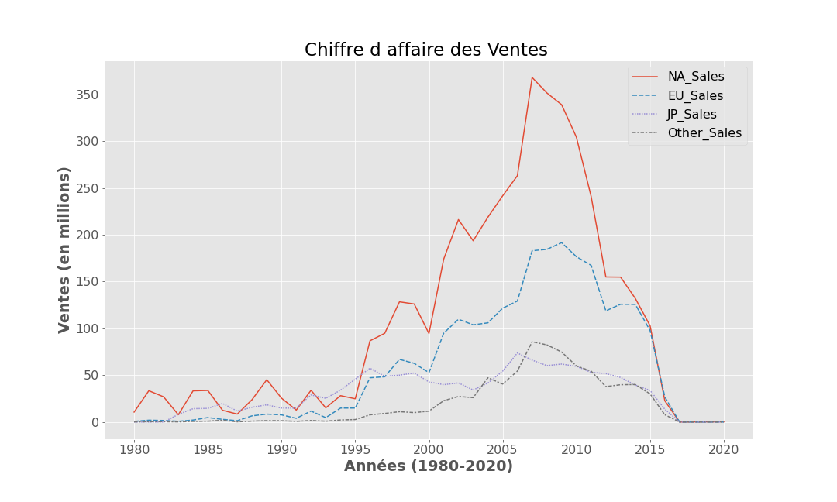

Slide 14
Prévision de chiffre d’affaires
178.73 milliards dollars
soit une augmentation de 14% soit 3 point de plus que ma prédiction
2021
268 milliards de dollars
2020
2025

Slide 15
Les enjeux économique
03

Slide 16
KPI
04

Slide 17
Conclusion

Slide 18
THANKS

